Slide 1


Slide 2
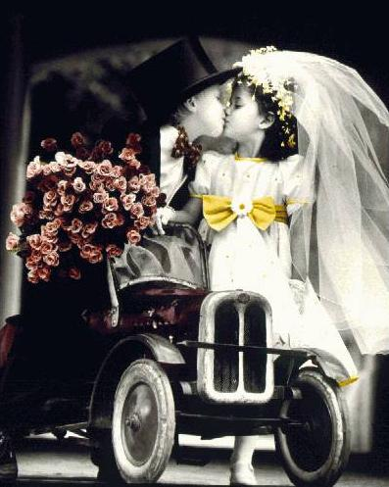
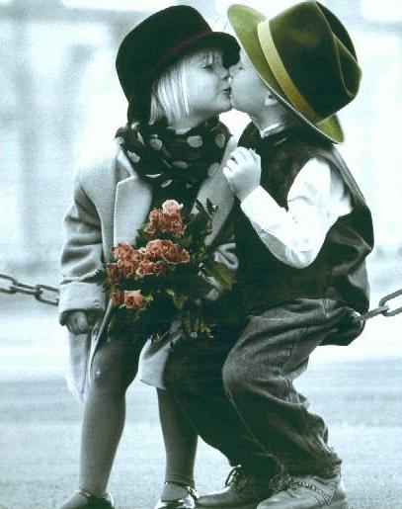
勇敢地去爱吧，象这样投入地去爱一个人
你就永远不会被伤害...

Slide 3
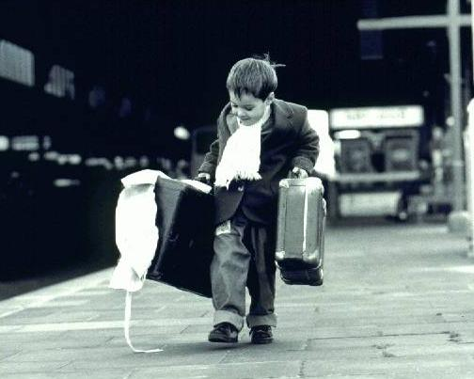
努力地去工作吧，象这样认真地去工作
你就永远不会失业...

Slide 4
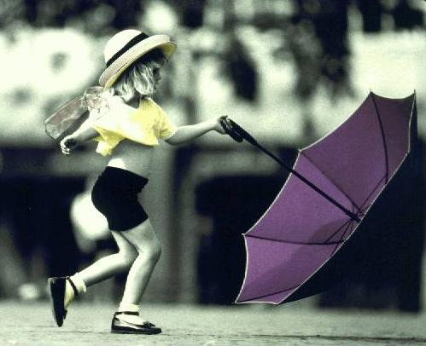
起舞吧，象这样忘我地跳舞你不再会担心
别人的眼光...

Slide 5

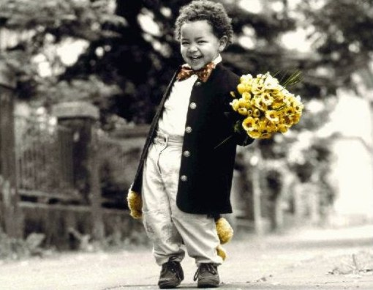
歌唱吧，
象这样愉快地高歌你就不会在乎别人是否为你驻足观望...

Slide 6
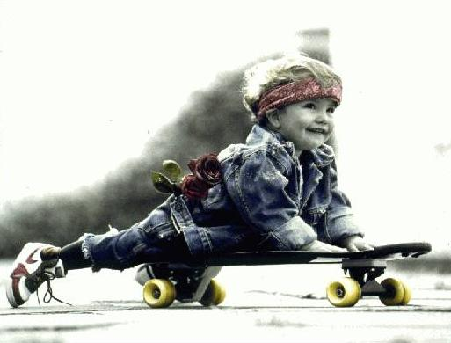
去吧，做你喜欢做的事
别管别人怎么说...

Slide 7

热爱生活吧，象这样地去生活
你会觉得仿佛进了天堂...

Slide 8
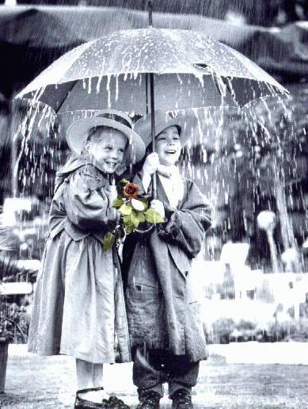
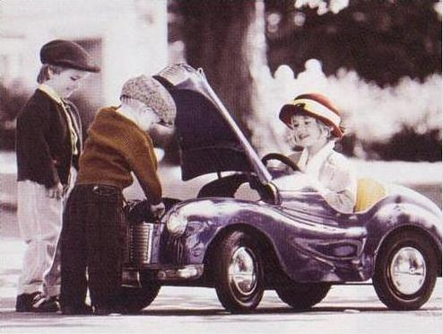
珍惜每一刻，每种不同的境遇，你才会体会到人生
的多彩，把握好现在...

Slide 9
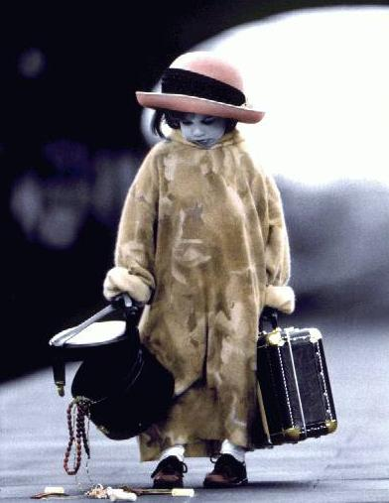
即使有时候事情没有如你
所愿，也不要丧失
信心和勇气...

Slide 10
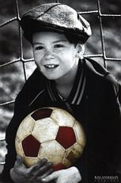
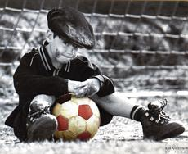
...真正的胜利者是挑战自己和永不放弃希望的人!

Slide 11
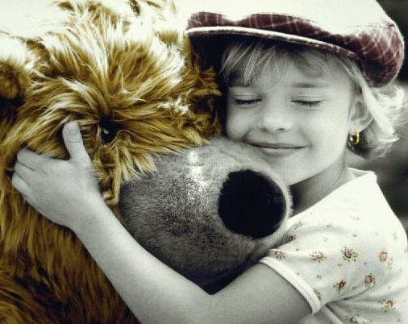
过节了，祝福一下您的朋友吧！
在您问候您的朋友时，您要在心里对着
您的朋友微笑！您是否感觉到了我在对您微笑ing…

Slide 12
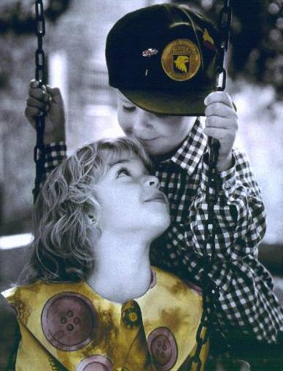
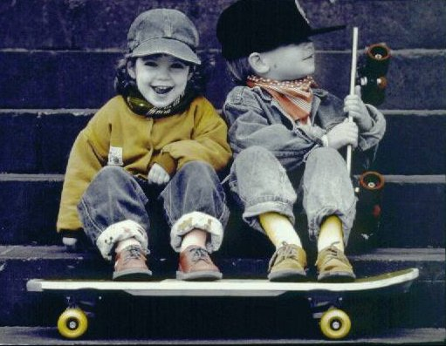
2013,传说中世界毁灭后的新世年
祝福您过得更好 !
以更努力的姿态去面对生活，
您会收获更多...!

